Slide 1
بنام خدا

Slide 2
شناسایی گسلها با روش مغناطیس سنجی

Slide 3
تاریخچه مغناطیس سنجی
. کاربرد روش های مغناطیس سنجی در مسائل زمین شناسی حداقل به سال 1630 میلادی می رسد. تفسیر میدان های مغناطیسی یکی از قدیمی ترین روش های ژئوفیزیک اکتشافی است
اولین اندازه گیری میدان مغناطیسی بر روی خشکی و با استفاده از مغناطیس سنج های تعادلی که از لحاظ کارکرد مشابه گرانی سنج های متداول امروزی است
فون ورده در سال 1843 برای اولین بار تغییرات میدان را برای تعیین محل کانسارهای مغناطیسی به کار برد

Slide 4
کلیات
از اندازه گیری آنومالی های مغناطیسی برای شناسایی تغییرات مغناطیسی کانی های زیرین سطح زمین، لایه ها، سنگ ها، گسل ها، توده های نفوذی آذرینی و سنگ پی استفاده میشود
در واقع در این اندازه گیری ها تفاوت نسبی تغییرات نیروی مغناطیسی ( به علت تفاوت ها در خاصیت مغناطیسی سنگ ها) در هر نقطه اندازه گیری می شود. بدین ترتیب آنومالی مغناطیسی تعیین می گردد

Slide 5
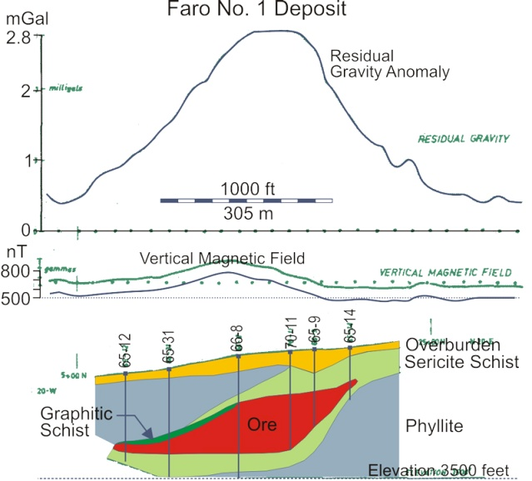
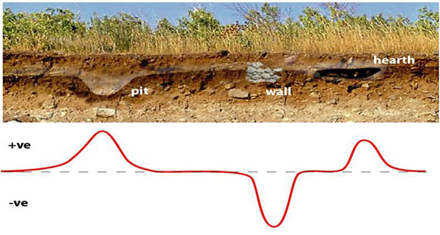
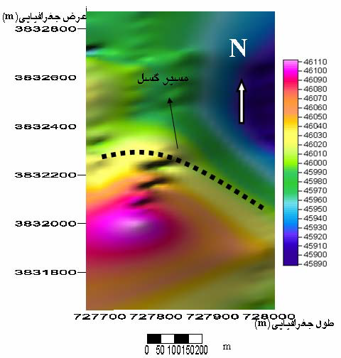
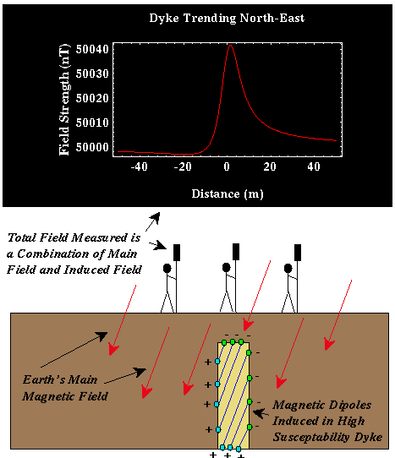
کاربرد مغناطیس سنجی
به نقشه درآوردن گسلهای زیرزمینی و توده های نفوذی آذرین
بررسی های باستان شناسی
اکتشاف ذخایر کانساری
در اكتشافات نفت
اكتشافات ژئوترمال

Slide 6
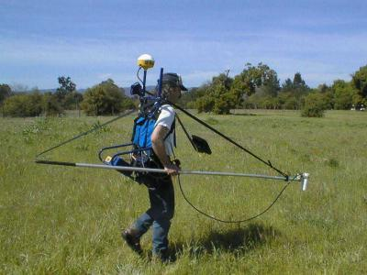
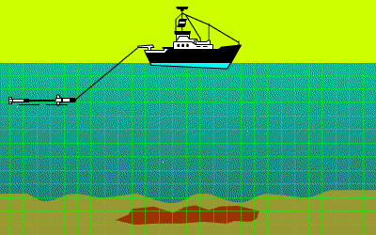
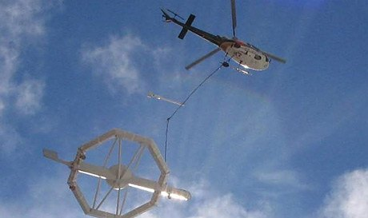
مغناطیس سنجی به 3 شکل زیر انجام میپذیرد:
زمینی
دریایی
هوایی

Slide 7
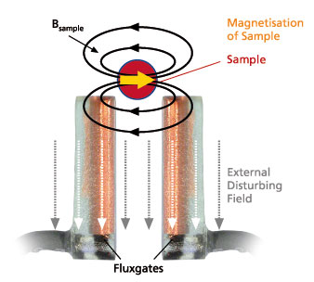
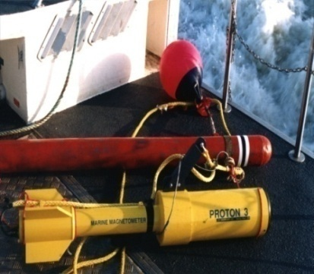
دستگاههای اندازه گیری مغناطیسی
تغییر سنج مغناطیسی
مغناطیس سنج فلاکس گیت
مغناطیس سنج بخار سزيوم يا روبيديوم
مغناطیس سنج اسكوئيد
مغناطیس سنج پروتونی

Slide 8
آنومالی های مغناطیسی
آنومالی های مغناطیسی در حوضه های رسوبی بیشتر مربوط به نفود سنگ های آذرین یا دگرگونی به شکل های مختلف است( دایک- سیل- توده های گسیخته، گسله شده و چین خورده).
). بیشینه دامنه آنومالی های مغناطیسی برای سنگ های دگرگونی معمولا تا 100 نانوتسلا، برای سنگ های آذرین قلیایی بیش از چند صد نانوتسلا و برای سنگ های رسوبی مگنتیت دار به بیش از چند هزار نانوتسلا می رسد
آنومالی های مغناطیسی نیز بر میدان ژئومغناطیسی زمین منطبق است

Slide 9
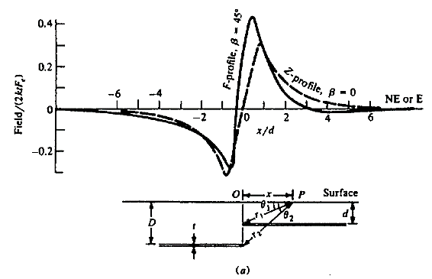
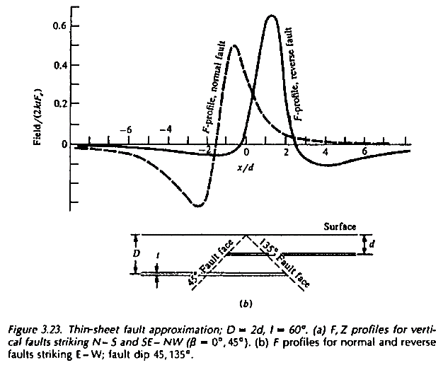
آنومالی مغناطیسی مربوط به انواع گسل ها از نظر شیب صفحه گسلی

Slide 10
تفسیر آنومالی های مغناطیسی
تفسیر آنومالی های مغناطیسی تا حدودی مشابه تفسیر آنومالی های گرانی است
روش ها و محدودیت ها در تفسیر بر مبنای میدان پتانسیل صورت می گیرد
آنومالی مغناطیسی ماهیتی برداری دارد
اولین قدم در تفسیر تخمین بزرگی و شکل آنومالیهای مغناطیسی است

Slide 11
بطور کلی تفسیر اطلاعات مغناطیسی به 2روش زیر صورت میگیرد:
کیفی ← مفسر با تجربه در مغناطیس سنجی معمولا ساختار زمین شناسی را صرفا با نگاه کردن به نقشه های مغناطیسی تفسیر میکند
کمی← از الگوی ساده هندسی استفاده میشود
به منظور آماده سازی داده ها برای تفسیر، شدت میدان مغناطیسی عمودی(VMI) با استفاده از تکنیک فیلترینگ مانند کاهش قطب(RTP)، مشتق قائم(VD) و پهنای باند(BP) برجسته میشوند

Slide 12
روشهای تفسیری در مطالعه مغناطیس سنجی:
روش وارون برای تخمین عمق منشا آنومالی ها
یکی از گسترده ترین روش های معکوس آنومالی مغناطیسی استفاده شده
روش نیمه شیب پیتر است که به وسیله ژئوفیزیکدان اکتشافی به نام
لئوپیتردر سال 1949 پیشنهاد داده شد
روش بر اساس تحلیل آنومالی روی یک صفحه قائم بوده که به طور قائم
مغناطیسی شده باشد

Slide 13

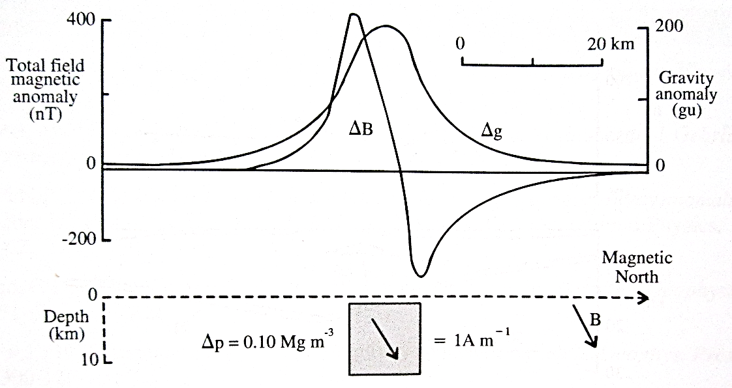
فرض میشود که صفحه از عمق تا بی نهایت به طرف پایین ادامه داشته باشد. آنومالی مغناطیسی در طول یک پروفیل عمود بر چنین صفحه ای عبارت است از:
فواصل افقی
فاصله عمودی گوشه صفحه از یک نقطه روی پروفیل

Slide 14
روش دی کانولوشن اویلر
روشی برای برآورد عمق آنومالی های میدان مغناطیسی (و نیز گرانی) ارائه شده است
این روش به طبیعت و هندسه چشمه سبب شونده، یعنی توده با خاصیت مغناطیسی وابسته است
. اساس این روش بر اساس معادلات دیفرانسیل جزئی اویلر بنا شده و تنها برای معادلات همگن معتبر است.

Slide 15
مثالهایی از کارهای انجام شده بر روی گسل با مغناطیس سنجی
قریب(1985) در مطالعات ژئوفیزیکی در حوزه قرادیگ
(Gharadig) مصر از روش مغناطیس سنجی استفاده کرده
و گسترش شکستگیهای مهم منطقه رابدست آورده است
راس ومور(1985) برای يافتن منابع زمین گرمايي در
ايالت يوتاي امريكا به جستجوي ساختارهاي پايين افتاده
(Graben) پرداختند

Slide 16
برای بررسی ساختارهای زیر سطحی محل احداث سد٫ادبایو وهمکاران(1996) با استفاده از روش مغناطیس سنجی هوایی گسل احتمالی و جهت آن را بدست آوردند
مطالعه مغناطيسي و فركانس پايين قسمتي از غرب گسل مشا (منطقه تيرك)
تشخيص گسل نهان صحنه در منطقه كركساردر استان كرمانشاه با استفاده از روش مغناطيسي

Slide 17
تشخيص گسل نهان صحنه
كاوش هاي مغناطيسي در شرق روستاي كركسار واقع در جاده بيستون به سنقر براي تشخيص گسل صحنه صورت گرفت
در 200ايستگاه، چهار نيم رخ ميدان مغناطيسي زمين توسط دستگاه مغناطيس سنج پروتون 19GSM اندازه گيري شده است
علاوه بر اين, داده هاي الكترومغناطيسي با بسامد بسيار كم (VLF) همراه با داده هاي مغناطيسي برداشت شده است.

Slide 18
با استفاده از داده هاي مغناطيسي، ژرفاي كمر بالايي گسل 37
متر و شيب گسل 74 درجه به دست آمد
جهت شيب در طول خط گسله متغير است و از شمال غرب در شرق به شمال در مركز و غرب تغيير مي كند
شبه مقاطع مؤلفه حقيقي VLF مسيرشكستگي را مشخص كرده كه با نقشه هاي تصويري مغناطيسي كاملاً مطابقت دارد.

Slide 19
نقشه تصويري ميدان مغناطيسي كل

Slide 20
نمايش سه بعدي داده هاي ميدان كل.

Slide 21
نقشه سه بعدي داد ههاي گراديان (مشتق اول عمودي

Slide 22
مزایای روش مغناطیس سنجی
توانایی شناسایی دقیق گسل ها و آلتراسیون های همراه آن را دارد.
پیمایش های مغناطیسی مقرون به صرفه است
در کمترین زمان، بخش وسیعی از زمین را پوشش می دهد.
دقت اندازه گیری بسیار زیاد است.
نیاز به اعمال تصحیح در قرائتها نیست

Slide 23
روش های مغناطیسی قابلیت تصحیح اطلاعات را بدون
کاهش کیفیت داده ها دارند که سبب کاهش هزینه ها هم میشود.
به دلیل قابل حمل بودن ابزارهای اندازه گیری، روشی مناسب برای مکان هایی با توپوگرافی متفاوت است.

Slide 24
محدودیتهای روش مغناطیس سنجی
تحت تاثیر نویزهای موجود در محل قرار می گیرد.
اطلاعات را از منابعی دریافت می کند که همگی در محدوده پوسته زمین قرار گرفته اند.
تفسیر نقشه های مغناطیسی به مراتب پیچیده تر و سخت تر است.
اطلاعاتی درباره چینه شناسی منطقه در اختیار نمی گذارد.
آنومالی های مغناطیسی تفاوت های زیادی از نظر شکل و دامنه نشان می دهند که گاهی متناسب با محیط نیستند.

Slide 25
منابع
محمد کمال قاسم العسگری، اصول ژئوفیزیک اکتشافی، ویرایش دوم، 1390
ای. اس. رابینسون-س. کورو، ترجمه دکتر محمد رضا حیدریان شهری، مبانی اکتشافات ژئوفیزیک، چاپ سوم. 1388
شهاب توکلی٫ ژئوفیزیک دانشگاه پیام نور
سایت Ngdir.ir .www
Murthy, R. I. M., 1985, The midpoint method:
magnetic interpretation of dikes and faults:
Geophysics, 50, 834-839.
Powell, D. W., 1967, Fitting observed profiles to
a magnetized dyke or faults-step model:
Geophys. Prospect., 15, 208-220.

